Slide 1
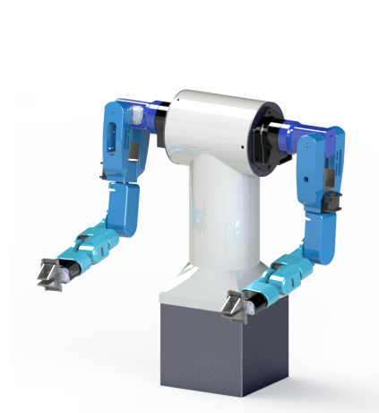
CARRERA DE INGENIERÍA MECATRÓNICA
TEMA: DISEÑO Y CONSTRUCCIÓN DE UN TORSO ROBÓTICO COLABORATIVO DE DOS
BRAZOS PARA LA UNIÓN DE UNA JUNTA EMPERNADA EN UNA CELDA DE TRABAJO
REALIZADO POR: CARVAJAL MORALES ANAHÍ SALOMÉ
MARTÍNEZ PEÑAHERRERA SONIA SALOMÉ
DIRECTOR: MSc. LOZA MATOVELLE DAVID CÉSAR
SANGOLQUÍ – ECUADOR
2016

Slide 2
CONTENIDO
Objetivos
Introducción
Estado del arte
Diseño y Construcción
Pruebas y Resultados
Conclusiones y Recomendaciones

Slide 3
OBJETIVOS
OBJETIVO GENERAL
Diseñar y construir un torso robótico colaborativo de dos brazos, para la unión de una junta empernada en una celda de trabajo.

Slide 4
OBJETIVOS
OBJETIVOS ESPECÍFICOS
Diseñar e implementar una placa PCB que contenga el circuito de potencia, circuito de sensores y actuadores.
Realizar el diseño mecatrónico de un torso robótico de dos brazos y una celda de trabajo para llevar a cabo un proceso automático de junta empernada.

Slide 5
OBJETIVOS
OBJETIVOS ESPECÍFICOS
Codificar la adquisición y tratamiento de imágenes del sistema de visión artificial ubicado en los efectores finales de cada brazo, para supervisar el proceso de junta empernada.
Desarrollar e implementar un planificador como una unidad de control jerárquica que cumpla con la función de administrar y controlar la posición de los brazos del manipulador.

Slide 6
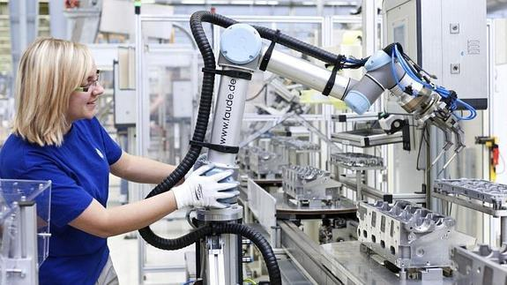
introducción

Slide 7
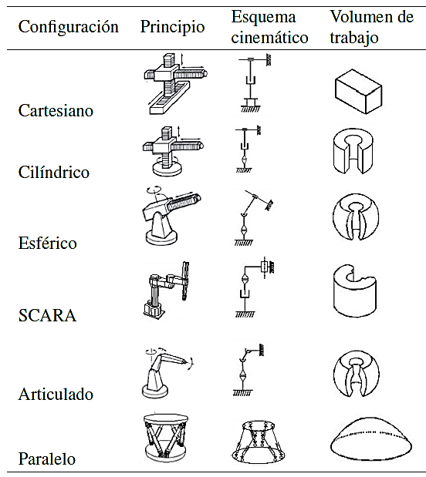
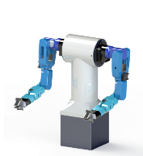
Estado del arte
MANIPULADORES ROBÓTICOS INDUSTRIALES
CARTESIANO
CILÍNDRICO
ESFÉRICO
SCARA
PARALELO
ARTICULADO

Slide 8
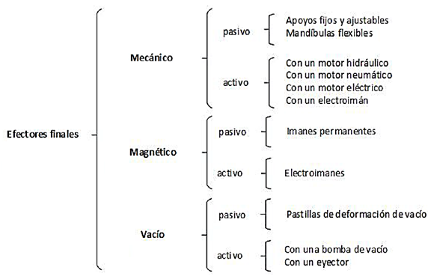
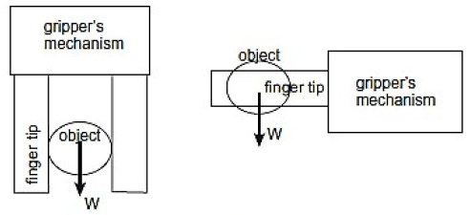
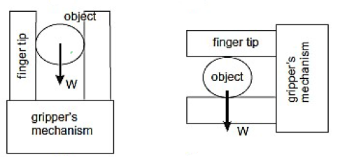
Estado del arte
EFECTORES FINALES – CONFIGURACIONES DE AGARRE
PLANAR
ESPACIAL
PALMAR
AGARRE CON CARGA

Slide 9
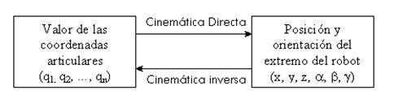
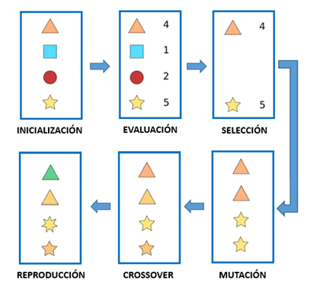
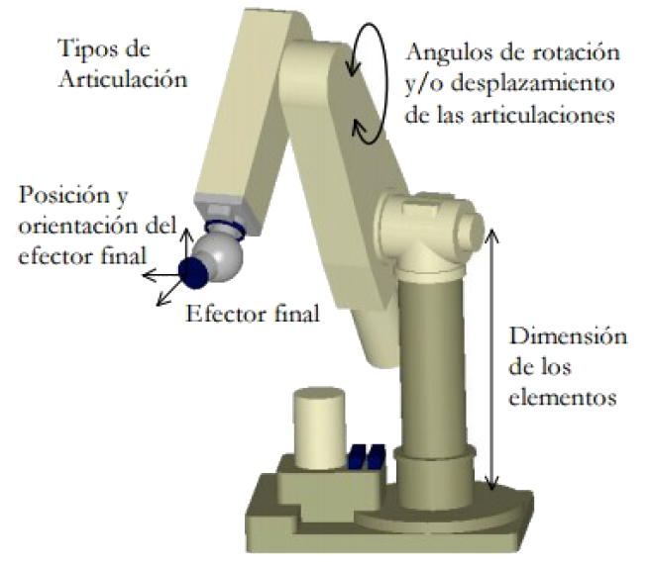

Estado del arte
CINEMÁTICA DE MANIPULADORES ROBÓTICOS
ALGORITMOS GENÉTICOS

Slide 10
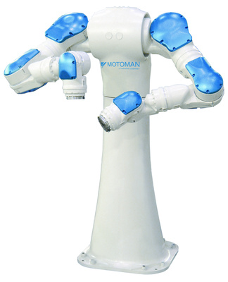
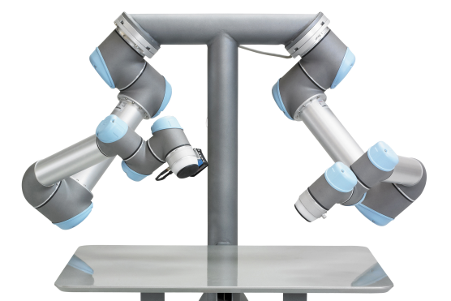
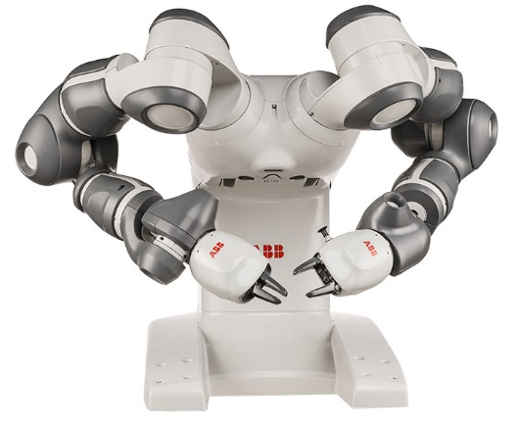
Estado del arte
MANIPULADORES COLABORATIVOS
UNIVERSAL ROBOTS
YuMi
MOTOMAN

Slide 11
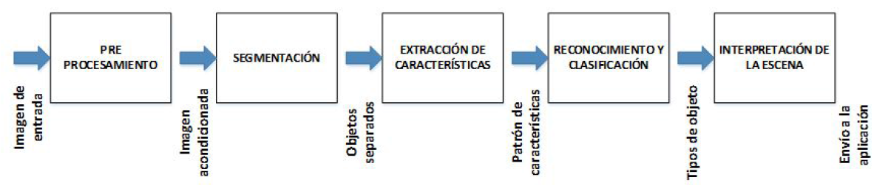
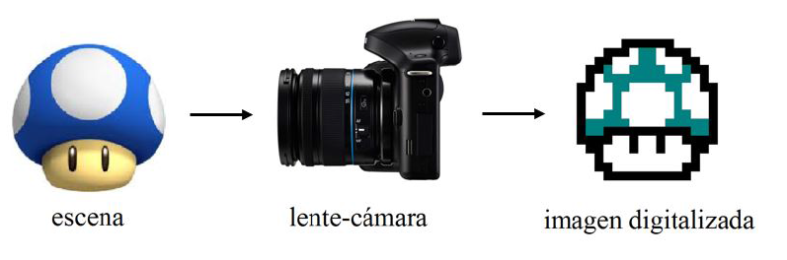
Estado del arte
VISIÓN ARTIFICIAL – TRATAMIENTO DE IMÁGENES

Slide 12
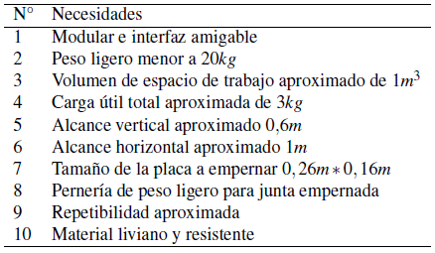
DISEÑO y construcción
DESPLIEGUE DE LA FUNCIÓN DE CALIDAD (QFD) - NECESIDADES

Slide 13
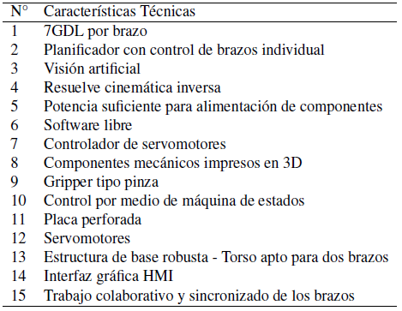
DISEÑO y construcción
DESPLIEGUE DE LA FUNCIÓN DE CALIDAD (QFD) - ESP. TÉCNICAS

Slide 14
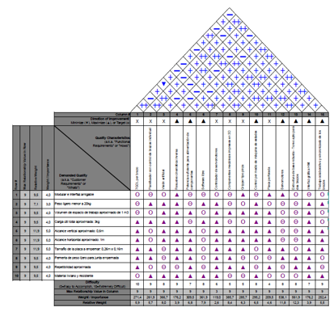
DISEÑO y construcción
DESPLIEGUE DE LA FUNCIÓN DE CALIDAD (QFD) – MATRIZ QFD

Slide 15
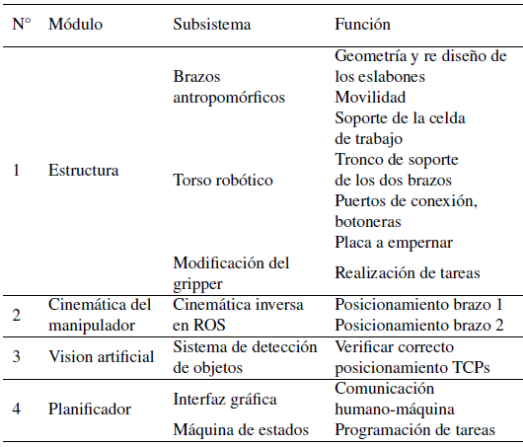
DISEÑO y construcción
MÓDULOS

Slide 16
DISEÑO y construcción
ETAPAS DE DESARROLLO
Estructura
Cinemática del manipulador
Visión artificial
Planificador

Slide 17
DISEÑO y construcción
ETAPAS DE DESARROLLO
Estructura
Cinemática del manipulador
Visión artificial
Planificador

Slide 18
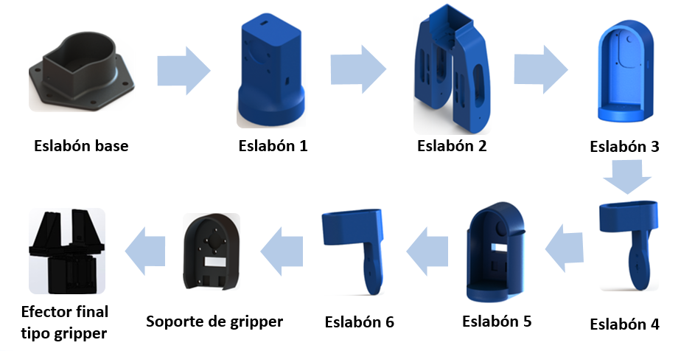

DISEÑO y construcción
BRAZOS ANTROPOMORFOS – DISEÑO DE LOS ESLABONES

Slide 19
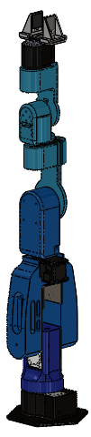
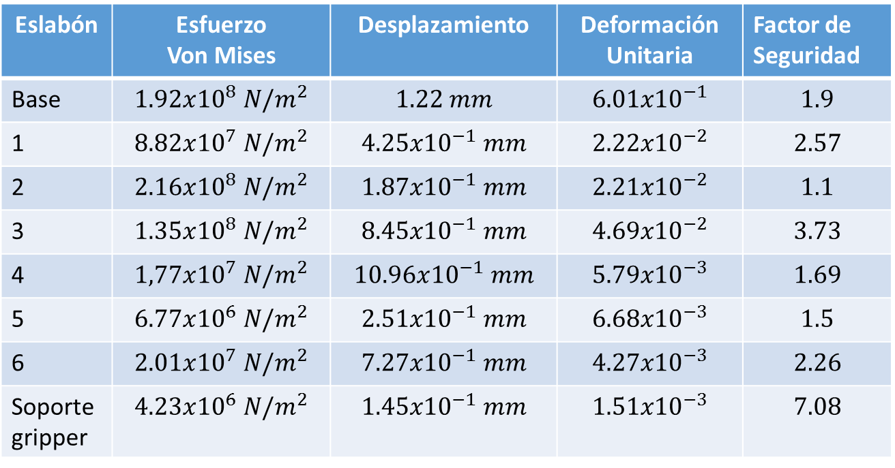
DISEÑO y construcción
BRAZOS ANTROPOMORFOS – CARACTERÍSTICAS DE LOS ESLABONES
Eslabón | Esfuerzo Von Mises | Desplazamiento | Deformación Unitaria | Factor de Seguridad
Base | $$1.92x{10}^{8} N/m^{2}$$ | $$1.22 mm$$ | $$6.01x{10}^{−1}$$ | $$1.9$$
1 | $$8.82x{10}^{7} N/m^{2}$$ | $$4.25x{10}^{−1} mm$$ | $$2.22x{10}^{−2}$$ | $$2.57$$
2 | $$2.16x{10}^{8} N/m^{2}$$ | $$1.87x{10}^{−1} mm$$ | $$2.21x{10}^{−2}$$ | $$1.1$$
3 | $$1.35x{10}^{8} N/m^{2}$$ | $$8.45x{10}^{−1} mm$$ | $$4.69x{10}^{−2}$$ | $$3.73$$
4 | $$1,77x{10}^{7} N/m^{2}$$ | $$10.96x{10}^{−1} mm$$ | $$5.79x{10}^{−3}$$ | $$1.69$$
5 | $$6.77x{10}^{6} N/m^{2}$$ | $$2.51x{10}^{−1} mm$$ | $$6.68x{10}^{−3}$$ | $$1.5$$
6 | $$2.01x{10}^{7} N/m^{2}$$ | $$7.27x{10}^{−1} mm$$ | $$4.27x{10}^{−3}$$ | $$2.26$$
Soporte gripper | $$4.23x{10}^{6} N/m^{2}$$ | $$1.45x{10}^{−1} mm$$ | $$1.51x{10}^{−3}$$ | $$7.08$$

Slide 20
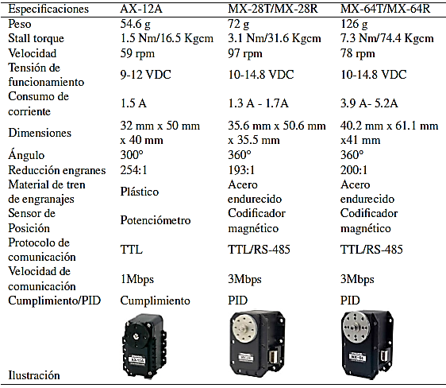

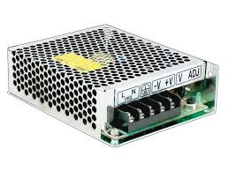
DISEÑO y construcción
BRAZOS ANTROPOMORFOS – MOVILIDAD DE LOS ESLABONES
MOTORES
DYNAMIXEL
Fuente de Alimentación
12 VDC – 6 A

Slide 21
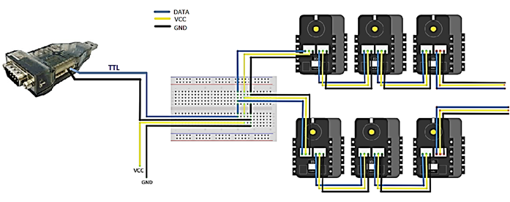
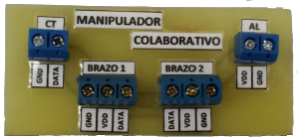
DISEÑO y construcción
BRAZOS ANTROPOMORFOS – ESQUEMA DE CONEXIÓN
Motores Brazo 1
USB2Dynamixel
Motores Brazo 2
Fuente
12 VDC – 6 A
Placa PCB

Slide 22
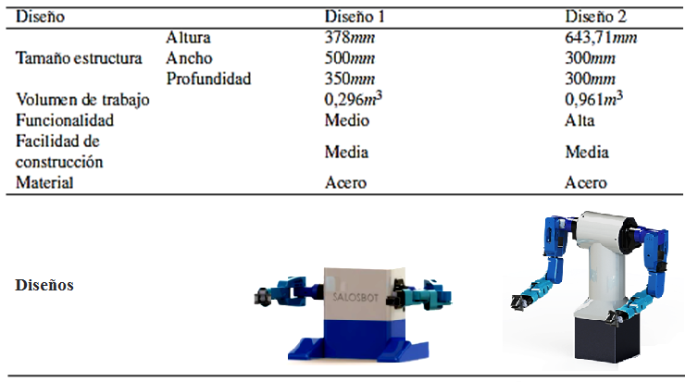
DISEÑO y construcción
TORSO ROBÓTICO – SELECCIÓN

Slide 23
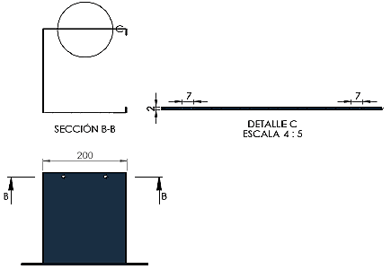



DISEÑO y construcción
TORSO ROBÓTICO – ANÁLISIS DE APLASTAMIENTO
Área:
Esfuerzo de Trabajo:
Esfuerzo del Material:
Factor de Seguridad:

Slide 24
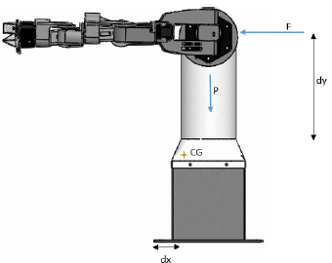
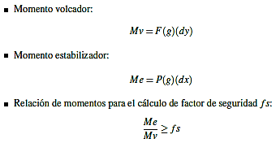

DISEÑO y construcción
TORSO ROBÓTICO – ANÁLISIS DE VOLCAMIENTO
PESO REAL | fs
13,82 kg | 1.66

Slide 25
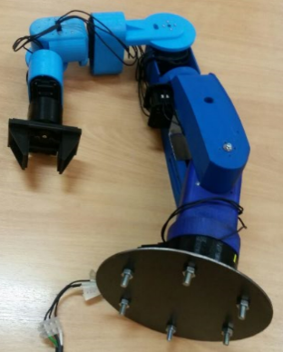
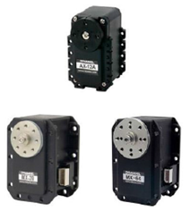
DISEÑO y construcción
BRAZO ANTROPOMORFO– IMPLEMENTACIÓN
Impresión 3D
Actuadores Dynamixel
BRAZO ANTROPOMORFO

Slide 26
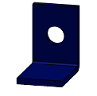

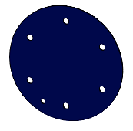

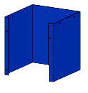
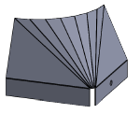
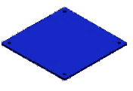
DISEÑO y construcción
TORSO ROBÓTICO – ENSAMBLAJE DE LA ESTRUCTURA
Sujeciones
Cilindro Horizontal
Tapas Laterales
TAPAS
Cilindro Vertical
TORSO
Base en C
BASE
Chapa Transición
Base Estructura

Slide 27
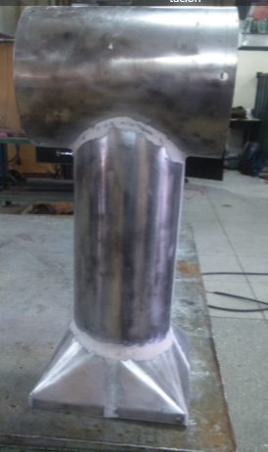
DISEÑO y construcción
TORSO – IMPLEMENTACIÓN ESTRUCTURA
Operaciones con
Máquinas y Herramientas
TORSO

Slide 28
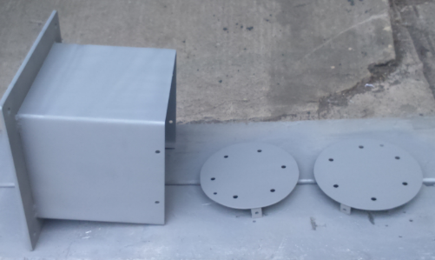
DISEÑO y construcción
BASE Y TAPAS LATERALES – IMPLEMENTACIÓN ESTRUCTURA
Operaciones con
Máquinas y Herramientas
BASE Y TAPAS LATERALES

Slide 29
DISEÑO y construcción
TORSO ROBÓTICO – IMPLEMENTACIÓN DE LA ESTRUCTURA
PARTES
PROCESOS DE MANUFACTURA

Slide 30
DISEÑO y construcción
TORSO ROBÓTICO COLABORATIVO – ENSAMBLAJE MODULAR
Brazo Antropomorfo 1
Brazo Antropomorfo 2
Torso Robótico

Slide 31
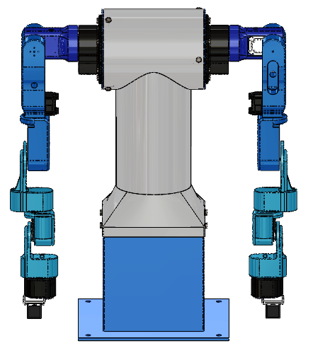
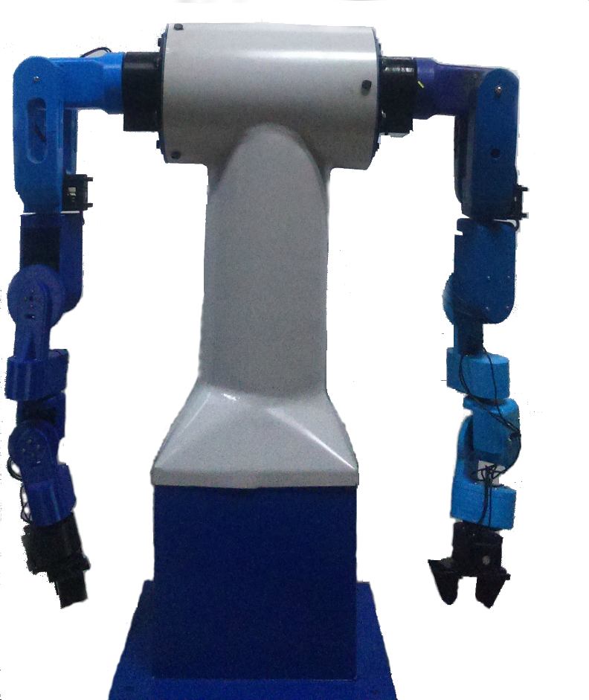
DISEÑO y construcción
TORSO ROBÓTICO COLABORATIVO – DISEÑO E IMPLEMENTACIÓN

Slide 32
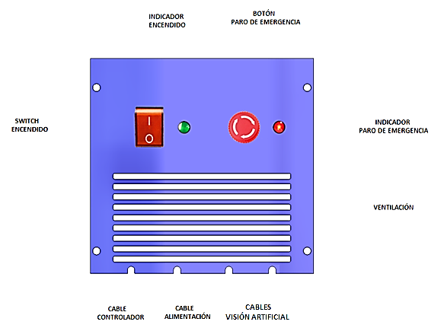
DISEÑO y construcción
PANEL DE CONTROL

Slide 33
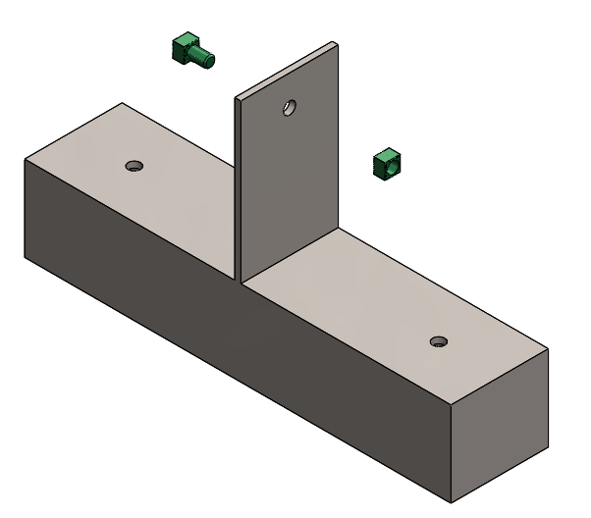
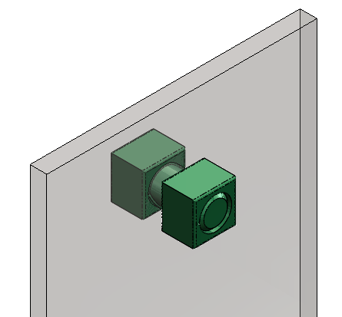
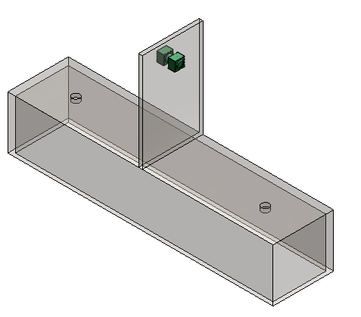
DISEÑO y construcción
CELDA DE TRABAJO

Slide 34
DISEÑO y construcción
ELEMENTOS DE JUNTA EMPERNADA
Perno
Tuerca

Slide 35
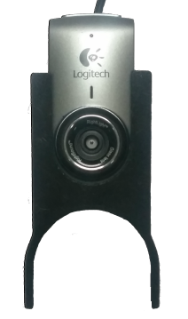
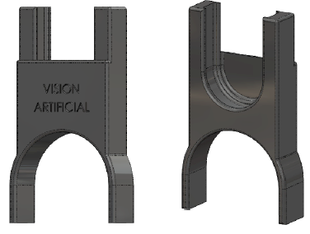
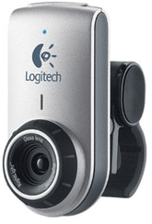
DISEÑO y construcción
MODIFICACIÓN DEL GRIPPER

Slide 36
DISEÑO y construcción
ETAPAS DE DESARROLLO
Estructura
Cinemática del manipulador
Visión artificial
Planificador

Slide 37

DISEÑO y construcción
CINEMÁTICA DEL MANIPULADOR

Slide 38
DISEÑO y construcción
ALGORITMOS GENÉTICOS

Slide 39
DISEÑO y construcción
ETAPAS DE DESARROLLO
Estructura
Cinemática del manipulador
Visión artificial
Planificador

Slide 40
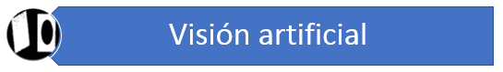
DISEÑO y construcción
DETECCIÓN DE ELEMENTOS

Slide 41
DISEÑO y construcción
ETAPAS DE DESARROLLO
Estructura
Cinemática del manipulador
Visión artificial
Planificador

Slide 42
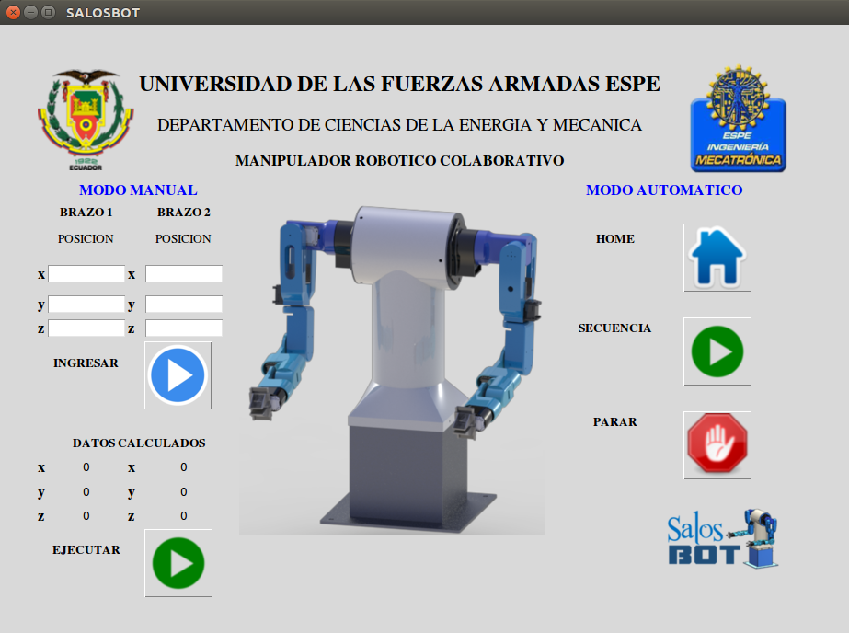







DISEÑO y construcción
INTERFAZ GRÁFICA
MENSAJES DE INFORMACIÓN
MENSAJES ALERTA

Slide 43
DISEÑO y construcción
MÁQUINA DE ESTADOS

Slide 44


DISEÑO y construcción
MÁQUINA DE ESTADOS

Slide 45

PRUEBAS Y RESULTADOS

Slide 46


PRUEBAS Y RESULTADOS
PRIMERA PRUEBA - Funcionamiento de los Componentes Instalados en el Sistema
16 Motores conectados
8 AX-12
2 MX-28
6 MX-64

Slide 47

PRUEBAS Y RESULTADOS
SEGUNDA PRUEBA - Funcionamiento del Programa de Algoritmos Genéticos
ALGORITMO GENÉTICO SIN LÍMITES
ALGORITMO GENÉTICO CASO REAL

Slide 48




PRUEBAS Y RESULTADOS
TERCERA PRUEBA – Sistema de Detección de Objetos

Slide 49
PRUEBAS Y RESULTADOS
CUARTA PRUEBA – Comunicación Entre Nodos del Sistema

Slide 50


PRUEBAS Y RESULTADOS
QUINTA PRUEBA – Funcionamiento General del Sistema

Slide 51
conclusiones
Se diseñó y construyó un torso colaborativo de dos brazos para la unión de una junta empernada en una celda de trabajo basado en el proyecto AR7D desarrollado por Sánchez y Terán.
Se realizó el diseño mecatrónico de un torso robótico compuesto por dos brazos antropomorfos impresos en 3D y una celda de trabajo para desarrollar un proceso automático de junta empernada.
Se diseñó e implementó una placa PCB que contiene el circuito de potencia alimentado por una fuente de 12 VADC a 6 A y el circuito de control del sistema determinado por el controlador USB2Dynamixel.
Se desarrolló e implementó un planificador como unidad de control jerárquica, encargado de administrar y controlar el posicionamiento de cada uno de los brazos.

Slide 52
CONCLUSIONES
Para el desarrollo del proceso automático de junta empernada se realizó la codificación de visión artificial mediante la adquisición y tratamiento de imágenes.
Para detectar la presencia de los elementos de la junta empernada se realizaron pruebas de enfoque y selección del rango de colores HSV del perno y la tuerca.
Se realizaron pruebas de posicionamiento iterativas para generar cada uno de los estados necesarios para el control propuesto.

Slide 53
RECOMENDACIONES Y TRABAJOS FUTUROS
Es recomendable hacer un análisis dinámico de los manipuladores y sus actuadores debido a la posición en la que se encuentra colocado el torso y las limitaciones de movilidad debido al volumen de trabajo.
Una de las mejoras que se puede implementar al presente trabajo es realizar un diseño estructural capaz de aumentar el volumen de trabajo del manipulador y reducir el esfuerzo en los actuadores para posiciones críticas.
Es recomendable realizar la medición regular de voltaje suministrado por la fuente de alimentación dispuesta en el interior del manipulador, ya que por motivos de manipulación, es posible que el potenciómetro de la misma necesite ser regulado ocasionalmente.

Slide 54
RECOMENDACIONES Y TRABAJOS FUTUROS
Se propone el desarrollo de un optimizador de trayectoria para generar un desplazamiento más acorde a la complejidad de la aplicación asignada para el manipulador.
Se plantea como trabajo de investigación la generación de un algoritmo capaz de enviar los valores requeridos para la resolución de la cinemática y reposicionamiento del manipulador de manera que el efector final acceda de forma precisa al elemento identificado.
Se puede hacer uso de la identificación de bordes y formas de los elementos visualizados por las cámaras para optimizar el posicionamiento de los objetos.
El proceso de posicionamiento y orientación de los efectores finales pueden ser realizados y programados haciendo uso de la resolución de la cinemática inversa y optimizadores de trayectoria que permitan definir un proceso online.

Slide 55

Gracias por su atención

